Slide 1
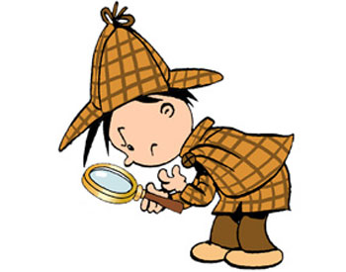

IŠČEMO ODŠTEVANEC
2. RAZRED

Slide 2
8 – 5 = 3
ZMANJŠEVALEC ODŠTEVANEC RAZLIKA

Slide 3

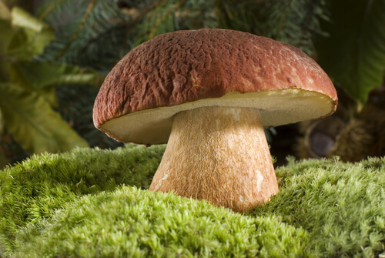

MOJCA JE NABRALA 12 JURČOV. NEKAJ JIH JE PODARILA BABICI. SEDAJ JIH IMA ŠE 8. KOLIKO JURČKOV JE PODARILA BABICI?
12 - = 8
POMOČ
12 – 8 = 4
BABICI JE PODARILA 4 JURČKE.

Slide 4
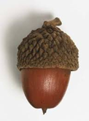
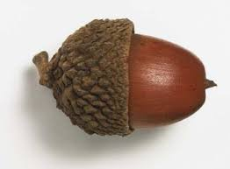
JURE JE NABRAL 13 ŽELODOV. NEKAJ JIH JE PODARIL ŽANU. OSTALO MU JE 6 ŽELODOV. KOLIKO ŽELODOV JE PODARIL ŽANU?
13 - ___ = 6
POMOČ
13 – 6 = 7
ŽANU JE PODARIL 7 ŽELODOV.

Slide 5
14 - ___ = 6 POMOČ 14 – 6 =
15 - ___ = 10 POMOČ 15 – 10 =
12 - ___ = 9 POMOČ 12 – 9 =
13 - ___ = 8 POMOČ 13 – 8 =

Slide 6


ZAPIŠI V ZVEZEK ZA MATEMATIKO
IŠČEM ODŠTEVANEC
13 - _4_= 9
13 – 9 = 4

Slide 7

RAČUNE PREPIŠI V ZVEZEK IN JIH IZRAČUNAJ.
LAHKO SI POMAGAŠ Z RISANJEM.
11- ___ = 8
13 - ___ = 6
12 - ___ = 7
14 - ___ = 8
19 - ___ = 10
15 - ___ = 7

Slide 8

UPAM, DA SI SNOV RAZUMEL/A.
PREBERI IN NAREDI ŠE NALOGE V DELOVNEM ZVEZKU NA STRANI 50, 51.
UPAM, DA TI JE BILO RAZISKOVANJE VŠEČ.

